Slide 1
Het webinar begint over 60 seconden
#wvgrip

Slide 2
Het webinar begint over 30 seconden
#wvgrip

Slide 3
Het webinar begint over 10 seconden
#wvgrip

Slide 4
De achtste week van Grip op Informatie
26 oktober, 9 t/m 16 november 2023
#wvgrip

Slide 5
E-mailarchivering capstonemethodiek:
welke oplossingen zijn er?
15 november 2023
#wvgrip

Slide 6



Slide 7
Programma:
Eunice Vink namens Marcel Tiggelovend, I-interim Rijk
Welke mogelijkheden zijn er al:
  Onefox
  ICC koppeling
  Corsa koppeling
Emiel Mettes, concernadviseur informatie, gemeente Den Haag
Dennis Hogewoning en Anella Jaganjac, Data Security & Compliance Cloud Solution Architect, Microsoft
  Microsoft Purview

Slide 8
E-mailarchivering capstone – het proces
Vastgesteld 26 juli 2023 voor de 1e groep gemeenten;
Datum inwerkingtreding: 1 januari 2024!!!
In 2024 volgt een 2e groep

Slide 9
Stappenplan en communicatie
Wist je dat elke TEAMS groep een eigen e-mailadres heeft?
Maak een stappenplan
  Match sleutelfiguren
  Bepaal hotspots
  Vanuit / in welke applicaties worden e-mails verzonden en ontvangen? - informatiebeheersplan
  Kies een technische oplossing
  Maak een planning
Claim middelen
Communiceer want er verandert voor collega’s echt veel – niet alleen en knoppencursus

Slide 10
Welke opties zijn er bekend?
OneFox (met Open Text) - beproefd
Microsoft
POC met ICC koppeling
POC met Corsa koppeling
OneFox / Microsoft Cloud
Webinar uitleg voorkant OneFox
Dit webinar
Nu: 3 gemeenten geïnteresseerd in mogelijk POC - uitkomsten komen uiterlijk januari 2024
Nu: 1 gemeente geïnteresseerd in mogelijk POC - uitkomsten komen uiterlijk januari 2024
Nu: ? gemeenten geïnteresseerd, komt een POC - uitkomsten komen uiterlijk februari 2024

Slide 11
Invoering en kosten
Oplossing | Realisatie snelheid | Kosten | Ontzorgen | Organisatie grootte
OneFox / Open Text | Snel | €€€ | Hoog | Groot
Microsoft Outlook / Purview | Snel | ? (minimaal E5 licenties) | L | Groot
ICC koppeling | Snel | € | ? | Klein, Middel en Groot
Corsa koppeling | Snel | ? (minimaal Corsa hebben) | ? | Klein, Middel en Groot
OneFox / Microsoft Cloud | Snel | ? | ? | Klein, Middel en Groot
Meer oplossingen? | Geef | ze door via | Gripopinformatie | @VNG.nl

Slide 12

E-mailarchivering bij de gemeente Den Haag
Emiel Mettes (Den Haag)
Anela Jaganjac (Microsoft)
Dennis Hogewoning (Microsoft)
Notes:
Even voorstellen wie ik ben. Wat ik vertel is een tussenstand: waar staan we nu? Wat hebben we al gedaan en hoe zijn we tot bepaalde keuzes gekomen? En wat heb je nodig om e-mailarchivering voor elkaar te krijgen?

Slide 13
Agenda
Opdracht & ambitie
Waarom is er gekozen voor Microsoft?
Taken t.b.v. implementatie
Capstone methodiek m.b.v. Microsoft technologie
Microsoft Data Lifecycle Management/Records Management
Hoe ziet de oplossing eruit voor een gebruiker?
Hoe zoek ik als jurist of beheerder naar informatie?
Lessons learned & volgende stappen

Slide 14

Huishoudelijke mededeling
Vragen stellen moedigen we aan!
Gebruik de Q&A in de chat

Slide 15
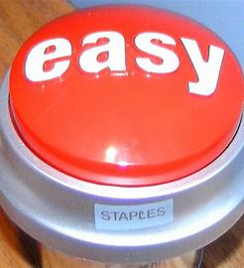
Opdracht en ambitie
2020: opdracht GMT, binnen bestaande kaders en de gemeentelijke IV- en ICT-infrastructuur e-mail e-mailarchivering gebruiksvriendelijk en simpel in te voeren
2021: collegebesluit: mailboxen sleutelfunctionarissen bij vertrek bewaard
September 2023 keuze voor MS Purview
Streven: januari 2024 implementatie e-mailarchivering afgerond
Notes:
Wat is de aanleiding: opdracht GMT in 2020.

Slide 16
Afwegingskader keuze systeem
 | Andere systemen | MS 365 Purview
Europese aanbesteding verplicht | Ja | Nee
Voldoet aan technische en functionele eisen | 1 systeem ja | Op 2 punten na OK
Licenties al in huis | Nee | Ja
Kosten implementatie incidenteel | Hoger | Lager
Kosten structureel: licenties | Hoog | Geen extra kosten
Notes:
September 2023 keuze om met MS 365 en purview e-mailarchivering in te gaan voeren. Geen extra structurele kosten voor MS 365 purview zal niet voor iedereen gelden. Den Haag heeft al een passende licentie en MS 365 online omgeving. Wat voldoet er dan nog niet? Gearchiveerde e-mail kan in geval van een AVG verzoek niet meer verwijderd worden. En een medewerker kan mogelijk een bewaartermijn zelf wijzigen. Voor beide issues is aan Microsoft verzocht hiervoor een oplossing te vinden.

Slide 17
Implementatie: taken
Configureren record management
Implementeren Identity management (beheer gebruikersgroepen)
Communicatietraject zodat gebruikers weten hoe te handelen
Aanvullende DPIA
Inbeheername regelen (documentatie)

Slide 18

Projectteam
Benodigde expertise (minimaal):
  Projectmanager
  IT (MS365/purview/exchange)
  IAM
  Security
  Privacy
  Informatiebeheer
  Communicatie
  Ondersteuning vanuit Microsoft!

Slide 19
Gebruikersgroepen
Sleutelfunctionarissen
Niet sleutelfunctionarissen
Gedeelde e-mailboxen
Raadsleden, fractieondersteuners en geen @denhaag.nl account!!
Notes:
Meer dan 10000 e-mailaccounts in de gemeente. Veel mutaties. Instroom, uitstroom en wijzigingen in functies. Niet te doen om dit handmatig te muteren. Daarom een koppeling met HR systeem maken. Groepen en wijzigingen daarin automatisch bijwerken.

Slide 20
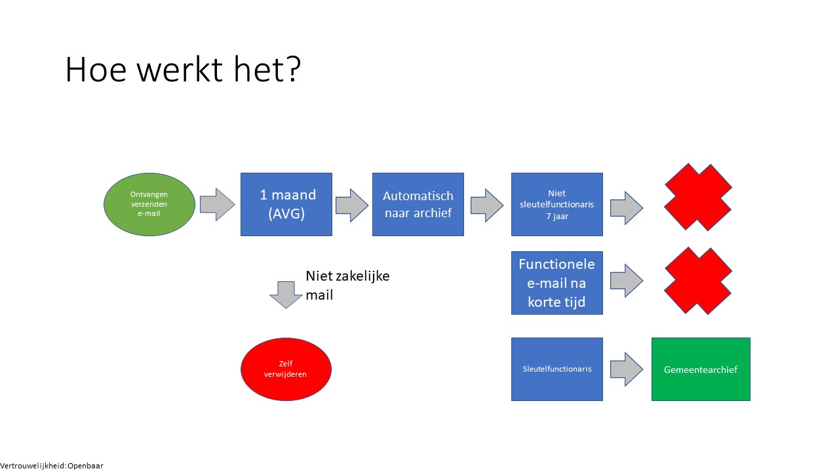
Record management
Notes:
Let op, ook een groep (geen @denhaag. Nl account, gemeenteraadsleden, fractiemedewerkers) met geen e-mailbewaring

Slide 21

Communicatie
Verandertraject→weerstand
Notes:
Bredere scoop, Link met invoering Wet open overheid. Filmpjes, berichtgeving op intranet, e-mails, veelgestelde vragen. Inloopspreekuur?

Slide 22
Boodschap
Wat?
Hoe
Waarom

Slide 23
Voorbeeld communicatie
Filmpje wordt mogelijk pas in 2024 gedeeld op verzoek van de gemeente Den Haag

Slide 24
Bewaren e-mails
Vragen? Mail naar emiel.mettes@denhaag.nl
Notes:
Bredere scoop, Link met invoering Wet open overheid. Filmpjes, berichtgeving op intranet, e-mails, veelgestelde vragen. Inloopspreekuur?

Slide 25
E-mailarchivering met Microsoft Purview
Gemeente Den Haag

Slide 26
Wat zijn de vereisten om te starten?​
Licentie (onderscheid in beleid dmv Adaptieve groepen)
Exchange Online
Kan via webmail en desktop
Beheer attributen --> Wie is sleutelfiguur?
Duidelijke richtlijnen: hoe lang bewaren en wat doen we daarna?

Slide 27
Helpt organisaties om informatie te beheren, te beveiligen en risicos te managen.
Microsoft Purview
Notes:
Set v oplossingen die met elkaar samenwerken + versterken.
Info beveiliging + beheer in de basis M365, maar uit te breiden naar andere systemen of data uit andere systemen.
En vanuit het portaal: Inzicht in de data en risicos + mitigeren
Introducing Microsoft Purview!
To help organizations govern and protect data across their multi-cloud, multi-platform data environment, while meeting the compliance requirements they are subject to, we are announcing Microsoft Purview. Microsoft Purview is a comprehensive set of solutions to help govern, protect, and manage your data estate.

Slide 28











Microsoft Purview Data Lifecycle Management
In place – classificatie en beheer van data
Behoud of vernietig data en manage records op de plek waar eindgebruikers met elkaar samenwerken --> manage risico en voorkom verlies van productiviteit
Aantoonbaar compliant --> bewijs van vernietiging en audit trails
Manage non-Microsoft data import met ingebouwde data connectors* --> uniform beheer vanuit 1 centraal punt
Microsoft 365
Non-
Microsoft data
Powered by an intelligent platform
*Pre-built data connectors include connectors built by Microsoft and by partners – Veritas, Telemessage, CellTrust and 17a-4 LLC. Except for Veritas, Telemessage, CellTrust and 17a-4 LLC, Microsoft does not have direct relationships with the data source companies in bringing these data connectors to the platform.
Notes:
Info beheer life cycle management
Betreft policies om info te beheren.
In policies leg je vast waarop je je policies baseert
Content
Locatie
Infobeheer in-place, vereist geen additionele systemen – workflows - automatisch vernietigen
Audit – vindbaarheid – vernietigingslijsten – bewijs
Talk track:
And finally, you can now put retention and deletion policies in place to help you manage information lifecycle and meet recordkeeping obligations for data in Microsoft 365 and beyond.
Microsoft Information Governance helps classify and govern data at scale with the following capabilities:
In-place management: On average, organizations are wrestling with five different content systems and repositories. Duplicate information across platforms not only causes productivity loss but also increases risks. In-place management enables companies to retain information and manage records where data is created to prevent productivity loss and reduce operational and legal risks.
Automated policy: The volume of information is expected to grow 4.5 times over the next two years. Relying on manual classification is ineffective since users usually care the most about the value of the information, less about the risks it generates. It’s challenging to hold them accountable to classify and manage information accurately. By automating information governance, companies can leverage various auto-classification capabilities such as file properties (e.g., Content Type defined in SPO), pattern recognition, and machine-learning classifiers to classify and govern data at scale.
Defensible process: Multiple regulations, such as SEC 17a-4 and FINRA, require companies to meet stringent information governance requirements like record immutability. Companies also need to demonstrate compliance by proving they follow a defensible process to dispose of content. Microsoft 365 provides transparent insights on how data is classified to help you audit and finetune classification and policies. Moreover, the records management capabilities within Microsoft Information Governance can help companies follow a defensible process to retain and dispose of information with proof of disposals that can be kept for 7 years, disposition reviews, and rich audit trails.
Pre-built data connectors: To help companies leverage the capabilities above to govern data beyond Microsoft cloud, we provide pre-built data connectors for social media, text messages, chats, and collaboration data. Microsoft not only builds its own connectors but also works with hand-picked partners like TeleMessage and Globanet to enable ongoing and high-fidelity data import. In addition to the pre-built ones, customers and partners can build their own custom connectors to continuously ingest data into Microsoft 365.
You can leverage these four key capabilities to govern both the general and high-value information across various data sources:
General information governance: Retain only what you need and delete what you don’t to reduce risks and liability.
High-value information management: Classify, retain, review, dispose, and manage records to meet recordkeeping obligations.

Slide 29
Classificeer en beheer data in-place
Geautomatiseerd
Locatie
SharePoint Online, OneDrive, Exchange, Teams, Yammer, Groups
Beleid
Metadata en property
E.g., File type
Retentie periode
E.g., 1 maand, 7 jaar, oneindig
Bevat het …
Keywords en queries
E.g., “Project Foo”, “bouwvergunning”
Sensitive information types
260+ OOTB + maatwerk
E.g., financieel, medisch, privacy
Onveranderlijkheid
Retentie, record, of
regulatory record
Classificeer
Lijkt het op …
Trainable classifiers
10 OOTB + maatwerk
E.g., C.V., contracten,
Acties
Bewaren, automatisch vernietigen, disposition review, retentie deactiveren
Document understanding
SharePoint Syntex
Machine learning modellen op SPO
Start punt
Event-based. File gecreeerd, voor het laatst bijgewerkt, gelabeld etc
Handmatig
Notes:
onveranderlijk

Slide 30
Scenarios en voorbeelden
Dit zijn typische scenarios die met Microsoft DLM geadresseerd kunnen worden
Organisatie-wijd beleid om alle Microsoft Teams chats na 12 maanden te vernietigen
Vernietig alle content op een specifieke SPO site die ouder is dan 3 jaar
Pas op alle whatsapp berichten hetzelfde beleid toe als op e-mail berichten
Alle bestanden met label “HR Document” worden voor 5 jaar bewaard, vanaf het moment dat de medewerker de organisatie verlaat, daarna vernietigd. (event based)
Alle bestanden met label “Bouwvergunning” worden 15 jaar bewaard, daarna wordt desposition review getriggered.

Slide 31
Proces voor standaard gebruikers
Email wordt ontvangen of verzonden
Wordt de email binnen 4 weken verwijderd?
Ja
Email uitgezonderd van archivering
Nee
Email krijgt na 4 weken automatisch een record label
Na 7 jaar wordt de email verwijderd

Slide 32
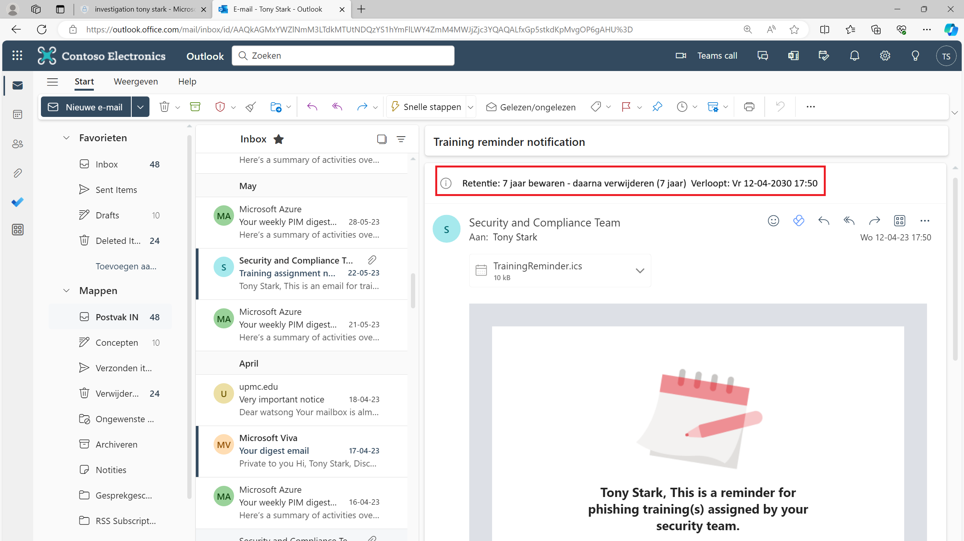

Slide 33
Proces sleutelfunctionarissen
Email wordt ontvangen of verzonden
Wordt de email binnen 4 weken verwijderd?
Ja
Email uitgezonderd van archivering
Nee
Email krijgt na 4 weken automatisch een record label
Email wordt na 20 jaar herlabeld naar “Email verlopen - wachten op export”
Emails worden overgebracht naar het archief en verwijderd in de bron

Slide 34
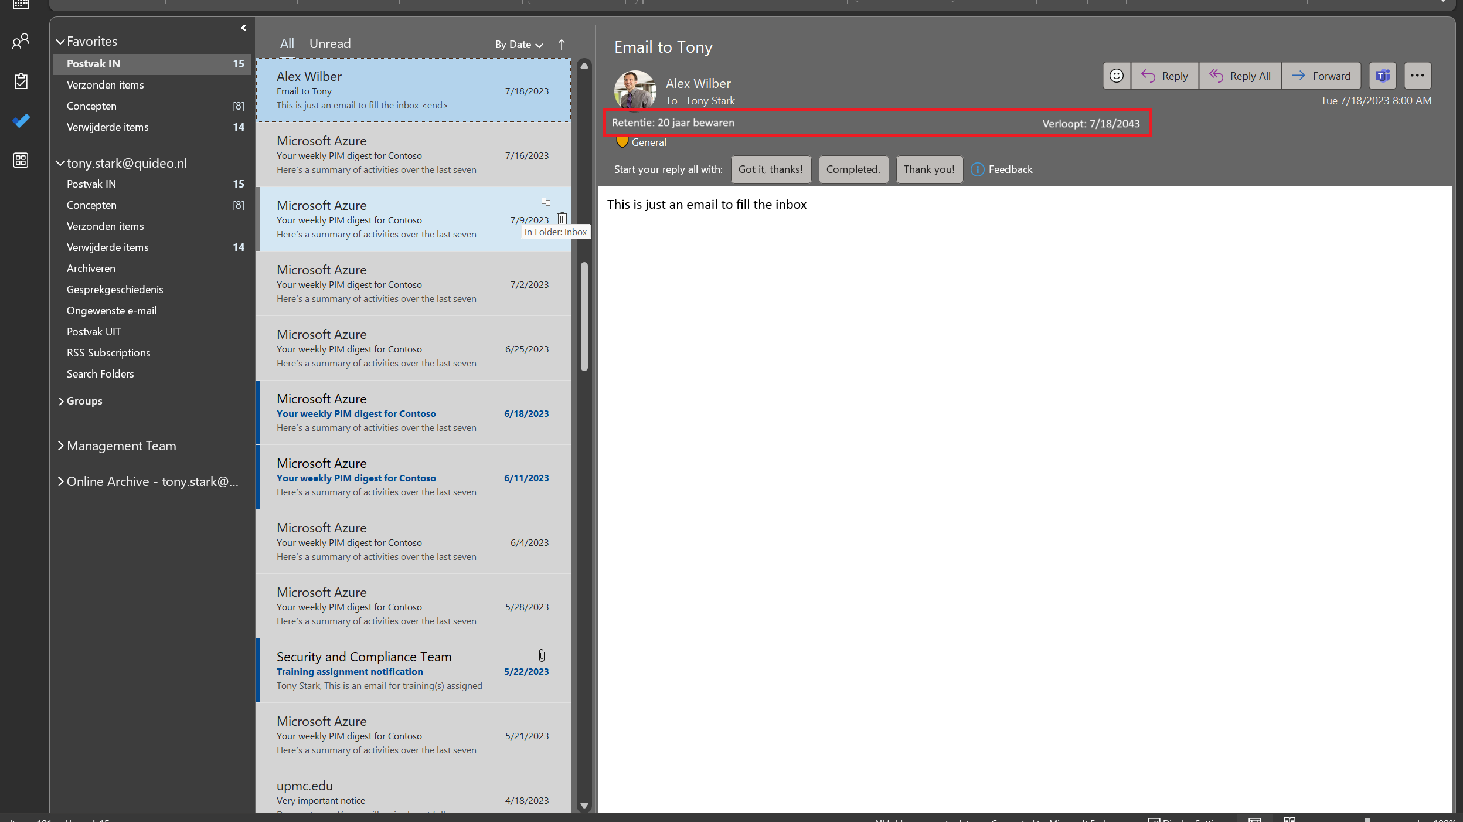

Slide 35


Slide 36
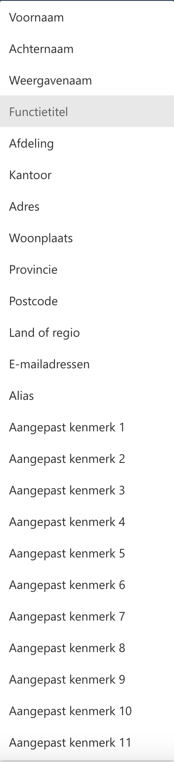
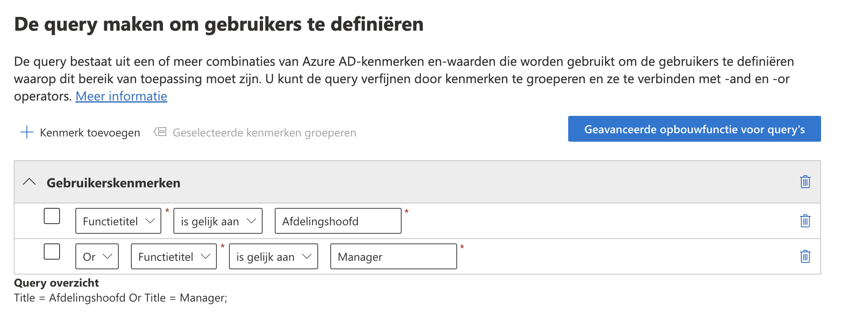
Beheren van groepen
Het is belangrijk om na te denken over hoe je sleutelfiguren definieert met groepen

Slide 37
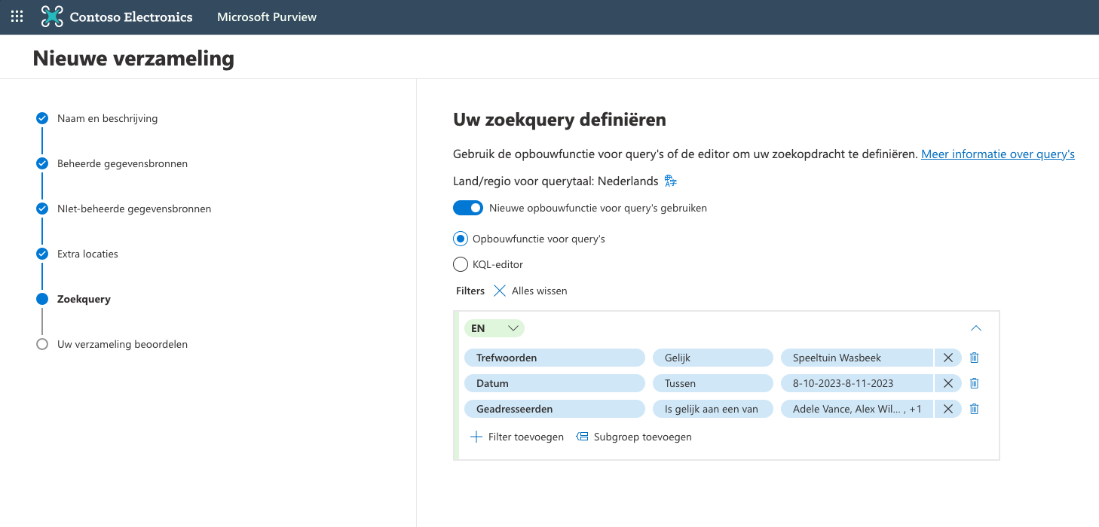
Microsoft Purview eDiscovery
Zoek gemakkelijk naar emails met behulp van trefwoorden, data, geaddresseerden en meer.
Notes:
Info beheer life cycle management
Betreft policies om info te beheren.
In policies leg je vast waarop je je policies baseert
Content
Locatie
Infobeheer in-place, vereist geen additionele systemen – workflows - automatisch vernietigen
Audit – vindbaarheid – vernietigingslijsten – bewijs
Talk track:
And finally, you can now put retention and deletion policies in place to help you manage information lifecycle and meet recordkeeping obligations for data in Microsoft 365 and beyond.
Microsoft Information Governance helps classify and govern data at scale with the following capabilities:
In-place management: On average, organizations are wrestling with five different content systems and repositories. Duplicate information across platforms not only causes productivity loss but also increases risks. In-place management enables companies to retain information and manage records where data is created to prevent productivity loss and reduce operational and legal risks.
Automated policy: The volume of information is expected to grow 4.5 times over the next two years. Relying on manual classification is ineffective since users usually care the most about the value of the information, less about the risks it generates. It’s challenging to hold them accountable to classify and manage information accurately. By automating information governance, companies can leverage various auto-classification capabilities such as file properties (e.g., Content Type defined in SPO), pattern recognition, and machine-learning classifiers to classify and govern data at scale.
Defensible process: Multiple regulations, such as SEC 17a-4 and FINRA, require companies to meet stringent information governance requirements like record immutability. Companies also need to demonstrate compliance by proving they follow a defensible process to dispose of content. Microsoft 365 provides transparent insights on how data is classified to help you audit and finetune classification and policies. Moreover, the records management capabilities within Microsoft Information Governance can help companies follow a defensible process to retain and dispose of information with proof of disposals that can be kept for 7 years, disposition reviews, and rich audit trails.
Pre-built data connectors: To help companies leverage the capabilities above to govern data beyond Microsoft cloud, we provide pre-built data connectors for social media, text messages, chats, and collaboration data. Microsoft not only builds its own connectors but also works with hand-picked partners like TeleMessage and Globanet to enable ongoing and high-fidelity data import. In addition to the pre-built ones, customers and partners can build their own custom connectors to continuously ingest data into Microsoft 365.
You can leverage these four key capabilities to govern both the general and high-value information across various data sources:
General information governance: Retain only what you need and delete what you don’t to reduce risks and liability.
High-value information management: Classify, retain, review, dispose, and manage records to meet recordkeeping obligations.

Slide 38
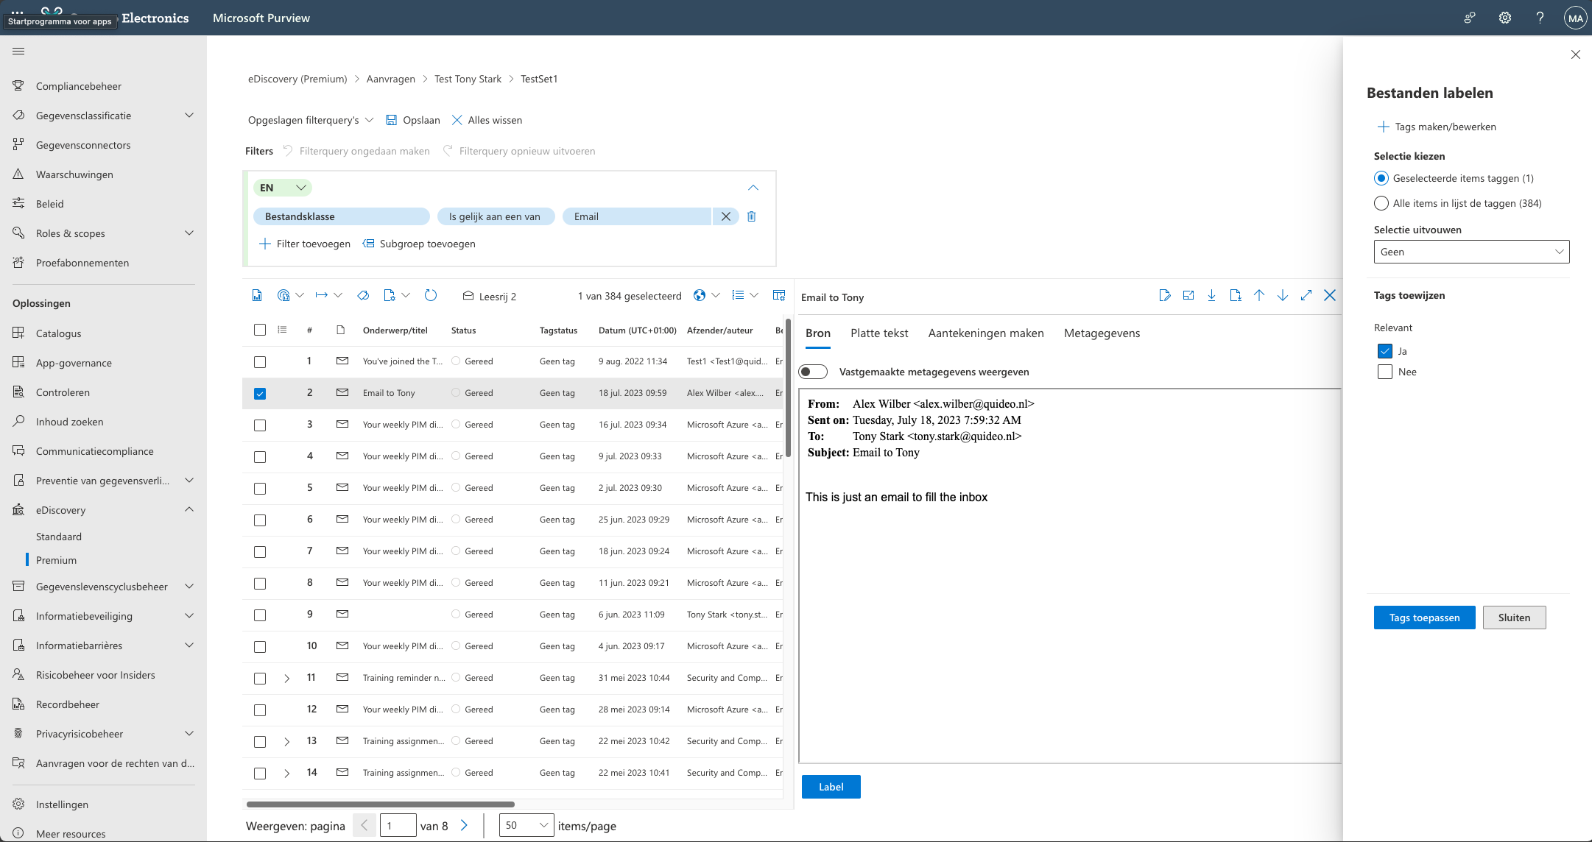

Slide 39
Lessons learned
^{Zorg vooraf voor}
^{commitment en}
^{instemming van het}
^{management}
^{Betrek de juiste}
^{personen/afdelinge}
^{bij het project}
^{Weet wat je wil bereiken met}
^{emailarchivering}
Verwacht weerstand en bereid je daar op
^{voor}
Blogs
Capstone methodiek
Microsoft Records Management tbv e-mail archivering

Slide 40

Bedankt voor jullie tijd!

Slide 41
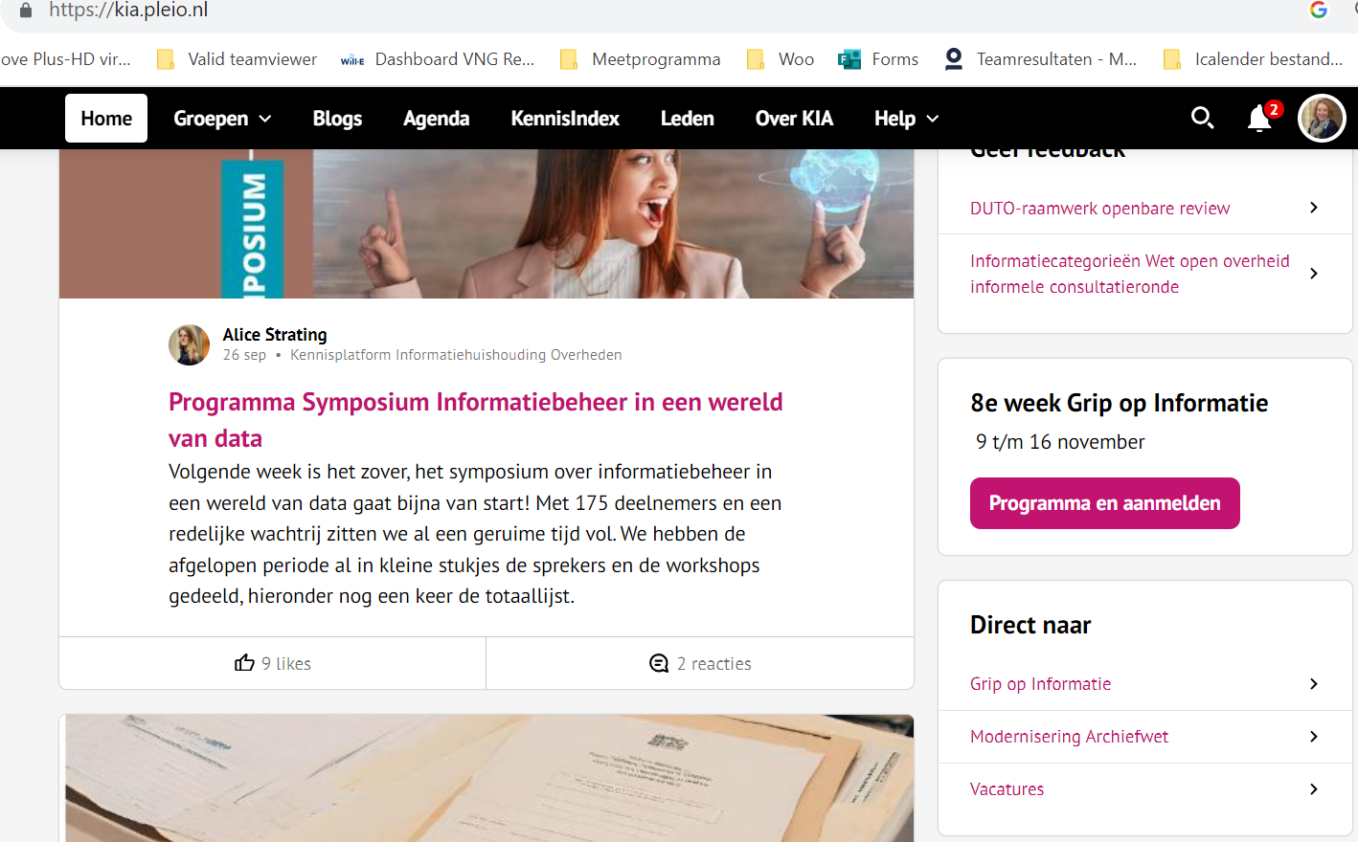
https://kia.pleio.nl/gripopinformatie
Notes:
Jeroen

Slide 42
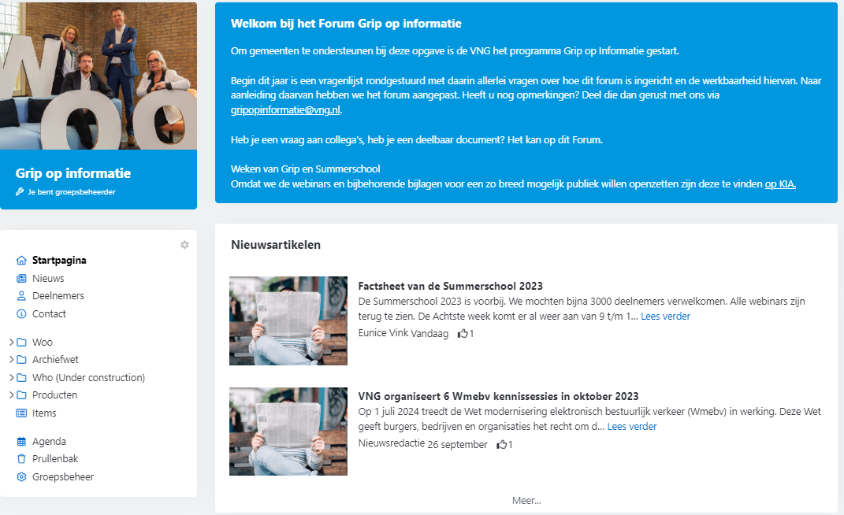
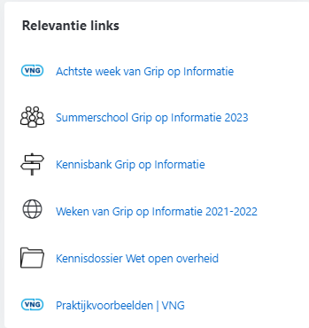

Forum.vng.nl
Notes:
Jeroen

Slide 43
Negende week van Grip op Informatie:
11 tot met 18 april 2024
Save the date!!
Notes:
Jeroen

Slide 44
Vragen en tips: gripopinformatie@vng.nl
Evaluatie wordt nagezonden
Dank u wel voor uw aandacht!
Notes:
Jeroen

